Slide 1
네트워크 프로그래밍
(민정환 교수님)
4주차 REPORT
TCP 기반 서버/ 클라이언트 1
한국산업기술대학교
2017154043 컴퓨터공학과
권한길
2020.04.09

Slide 2
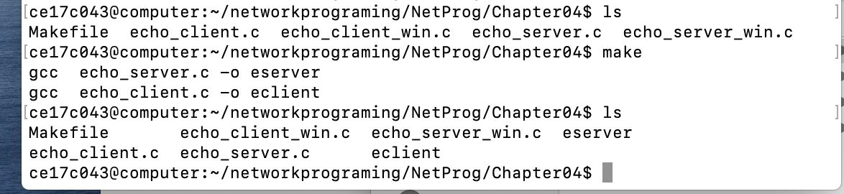
PROCESS
echo_server.c , echo_client 컴파일
01
-학교 리눅스 서버에 접속한다.
-echo_server.c 와 echo_client.c 파일을 makefile 로 컴파일 한다.
-echo_server.c 는 eserver 로, echo_client.c 는 eclient 로 컴파일 되었음을 확인 할 수 있다.

Slide 3
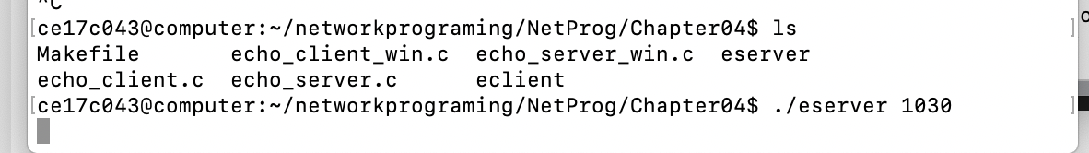
PROCESS
Server open
02
- ./eserver 를 통해 1030 포트로 server를 연다.

Slide 4
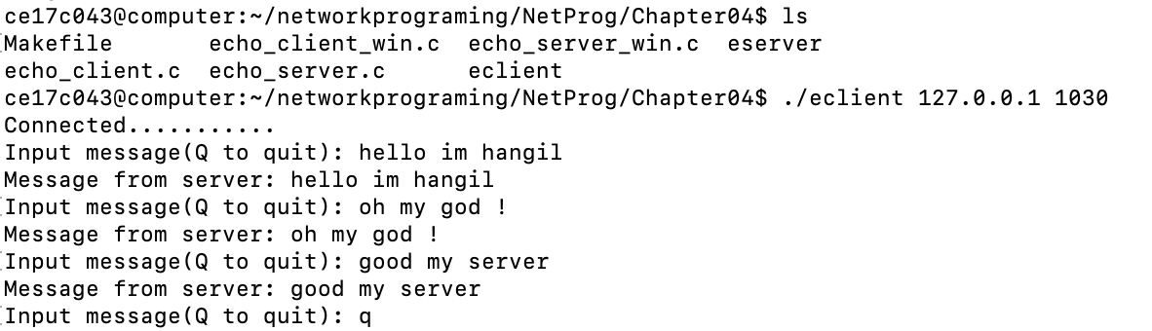
PROCESS
Server 접속
03
-열려 있는 1030 포트를 통해 서버에 접속한다. Ip 는 내 자신이므로 127.0.0.1 이다.
-Listen 하고 있던 server는 accept 하고 connect 성공 한다.
-client 가 메시지를 입력하면 server는 동일한 메시지를 client 에게 전송한다.
- q 를 누르면 연결이 종료 된다.

Slide 5
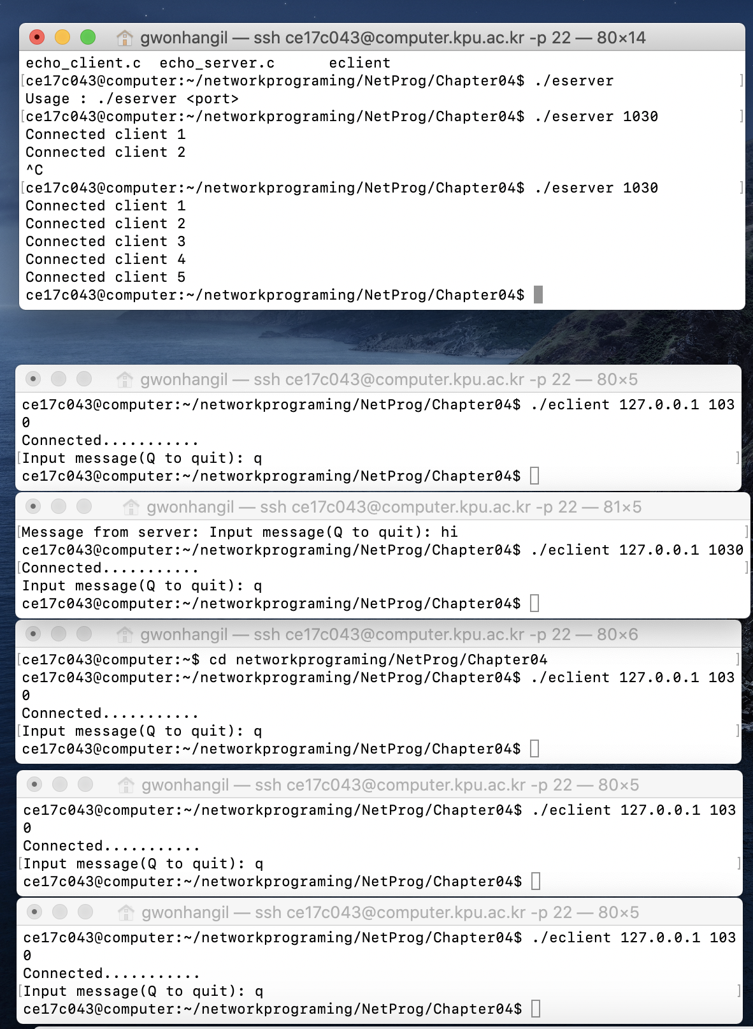
PROCESS
여러 client 접속 과정
04
-1030 포트를 통해 열려 있는 server는 5개의 client 를 대기 시킬 수 있다.
-첫번째로 들어온 client 와의 연결이 해제되면 client 2 가 연결되고, 2가 해제 되면 client 3 이 연결되고를 반복하여 client 5까지 연결되고 끝난다.

Slide 6
감사합니다

